Slide 1
Gruppe: Ecke

Slide 2
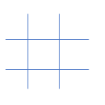
Meilenstein 1
Wer kann starten?
Wie viele Möglichkeiten zu starten?

Slide 3
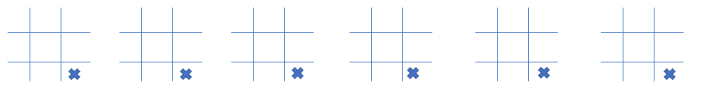
Meilenstein 2
Wir starten in der Ecke.
Welche Möglichkeiten hat der Gegner?
Tipp: Zeichne mit einem Eddingstift!

Slide 4
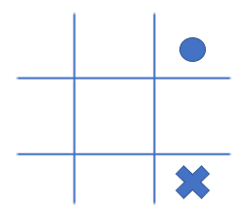
Meilenstein 3.1
Gegner antwortet mit Ecke auf gleicher Reihe
Wie viele Möglichkeiten gibt es für das nächste Kreuz?

Slide 5
Meilenstein 4.1
Bisher:
Gibt es einen Gewinner, wenn beide Spieler 2 Kreuze abwehren?
Tipp: Spielt alle … (Meilenstein 3.1) Möglichkeiten durch!

Slide 6
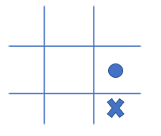
Meilenstein 3.2
Gegner antwortet mit Rand auf gleicher Seite
Wie viele Möglichkeiten gibt es für das nächste Kreuz?

Slide 7
Meilenstein 4.2
Bisher:
Gibt es einen Gewinner, wenn beide Spieler 2 Kreuze abwehren?
Tipp: Spielt alle Möglichkeiten durch!

Slide 8
Meilenstein 3.3
Gegner antwortet mit Ecke gegenüber
Wie viele Möglichkeiten gibt es für das nächste Kreuz?
Tipp: Probiere es mit einem Eddingstift!

Slide 9
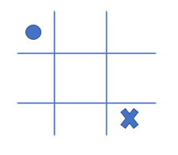
Meilenstein 4.3
Bisher:
Gibt es einen Gewinner, wenn beide Spieler 2 Kreuze abwehren?
Tipp: Spielt alle Möglichkeiten durch!
Wo muss ich mein Kreuz setzen?

Slide 10
Meilenstein 3.4
Gegner antwortet mit Rand nicht auf gleicher Seite
Wie viele Möglichkeiten gibt es für das nächste Kreuz?

Slide 11
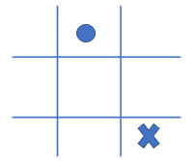
Meilenstein 4.4
Bisher:
Gibt es einen Gewinner, wenn beide Spieler 2 Kreuze abwehren?
Tipp: Spielt alle Möglichkeiten durch!
Wo muss ich mein Kreuz setzen?

Slide 12
Meilenstein 3.5
Gegner antwortet mit Mitte
Wie viele Möglichkeiten gibt es für das nächste Kreuz?
Tipp: Probiere es mit einem Eddingstift!

Slide 13
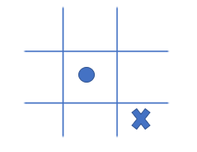
Meilenstein 4.5
Bisher:
Gibt es einen Gewinner, wenn beide Spieler 2 Kreuze abwehren?
Tipp: Spielt alle Möglichkeiten durch!
Was muss Gegner beachten?

